Slide 1

정관장 몰
개인 프로젝트
강민

Slide 2
개발자 소개
이름 : 강민
전화번호: 010-9046-7290
Github : https://github.com/bugger0330
자신 있는 분야
HTML/css
Javascript
jquery
JAVA
Spring / springboot
MariaDB

Slide 3
목차
프로젝트 개요
프로젝트 전체 요약
개인 소감

Slide 4
프로젝트 개요
프로젝트 명 : 정관장 몰 클론 홈페이지
개발 기간 : 2022.7.22 ~ 2022.8.19 (29일)

Slide 5










개발 툴
FrontEnd
BackEnd

Slide 6
홈페이지 흐름도
홈 화면
로그인/회원가입
마이페이지
회원정보수정
회원탈퇴
주문/배송조회
로그아웃
문의하기
게시판
공지사항
상품목록
상세페이지
장바구니
결제페이지
주문 확인

Slide 7
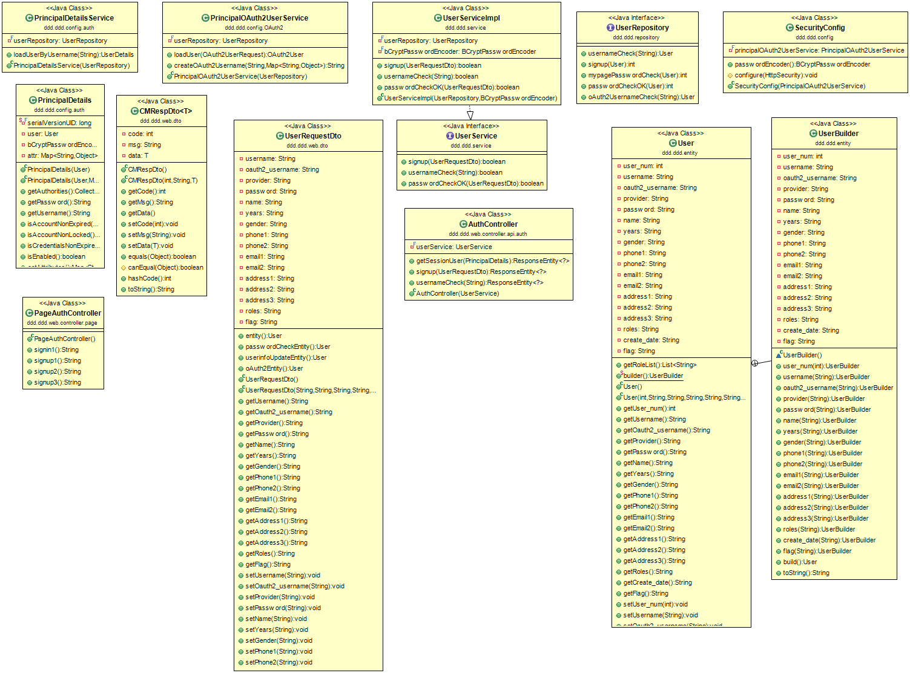
UML Diagram
AUTH

Slide 8
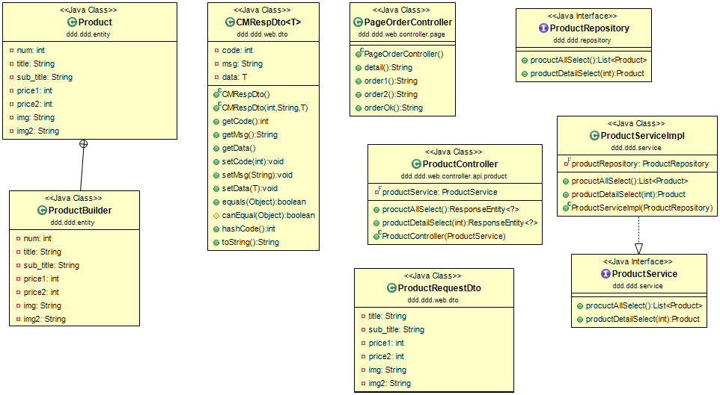
UML Diagram
PRODUCT

Slide 9
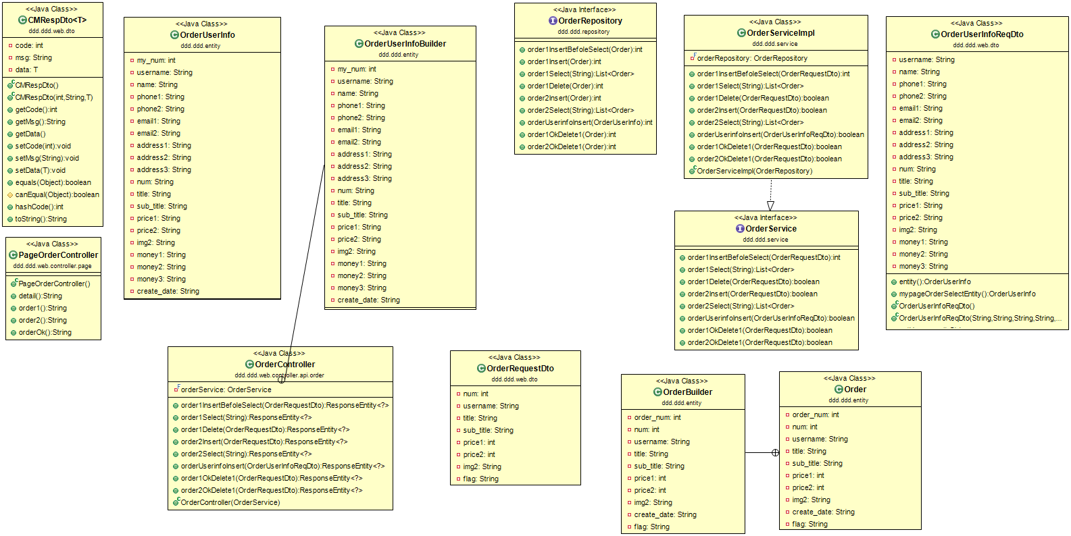
UML Diagram
ORDER

Slide 10
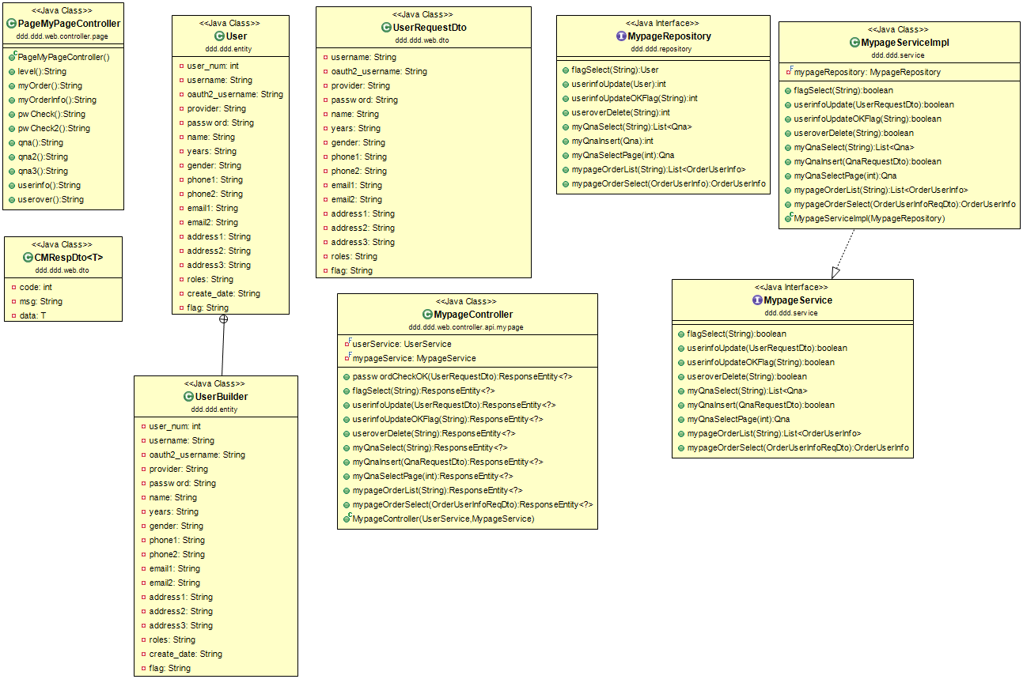
UML Diagram
MYPAGE

Slide 11
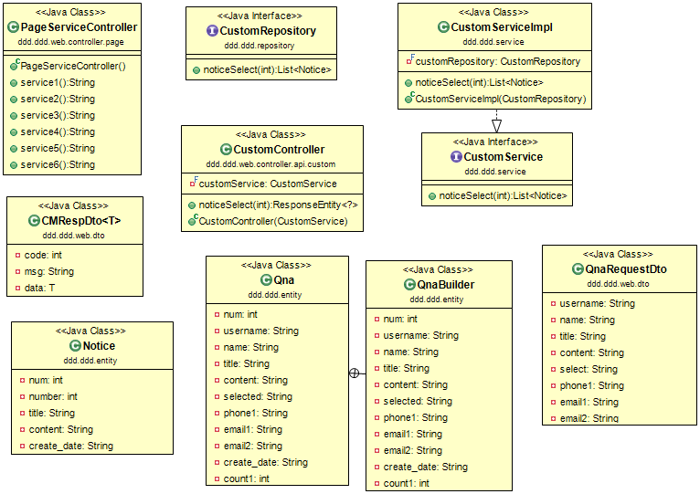
UML Diagram
CUSTOM

Slide 12
테스팅 결과 화면

Slide 13
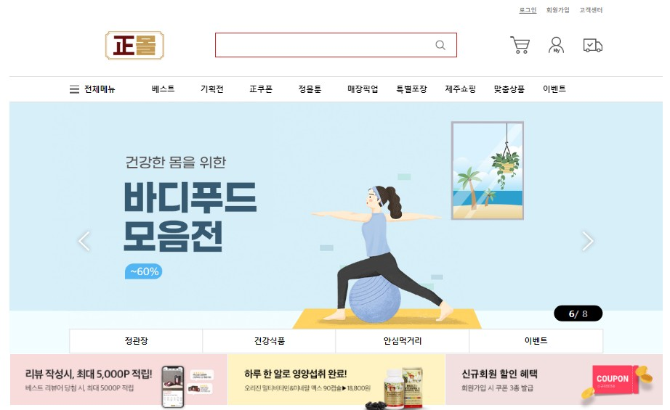
Header/HOME

Slide 14
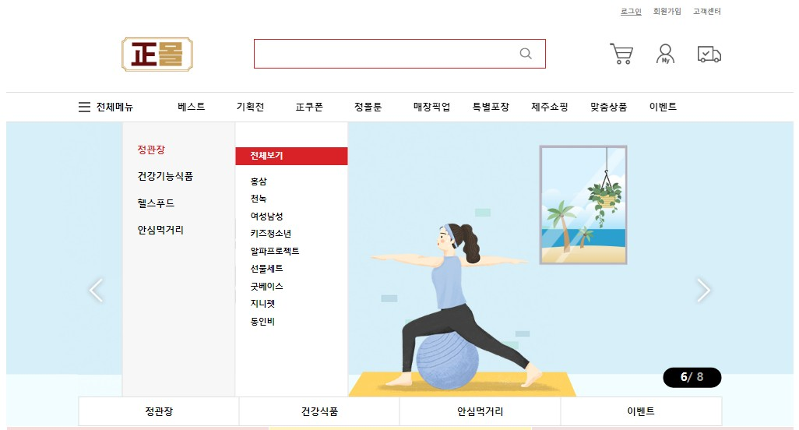
Header/HOME

Slide 15
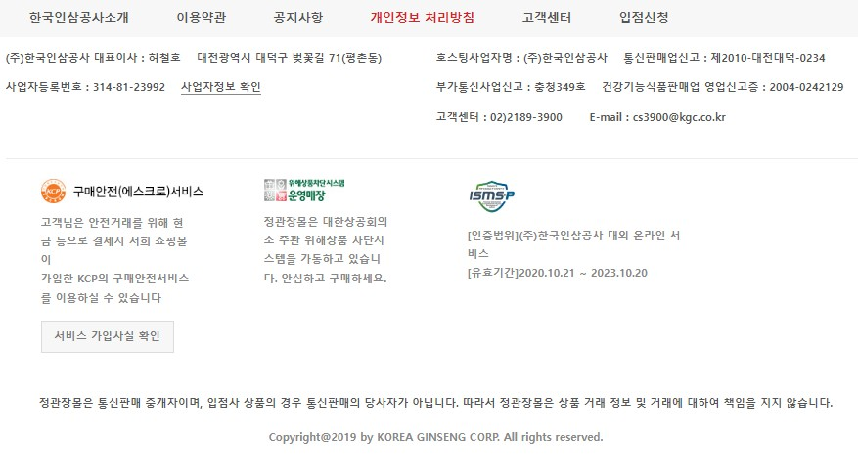
footer

Slide 16
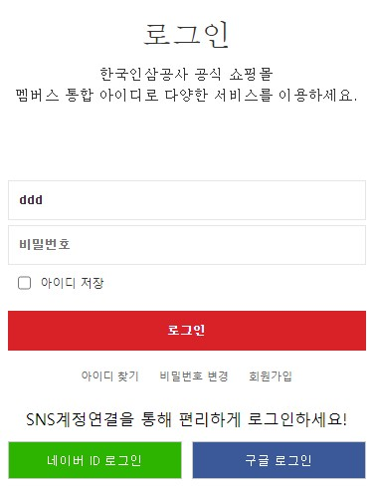
Login
일반 로그인
OAuth2 로그인

Slide 17
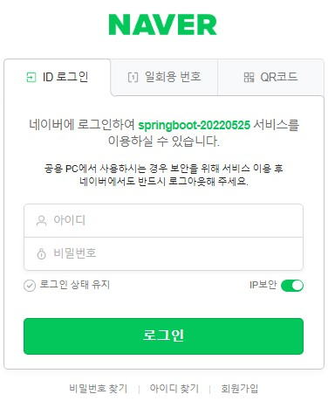
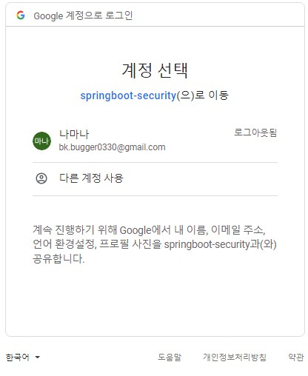
Login/OAuth2

Slide 18
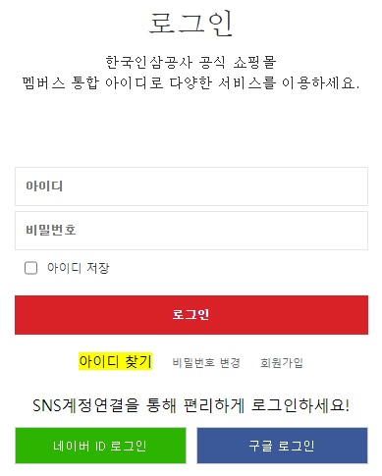
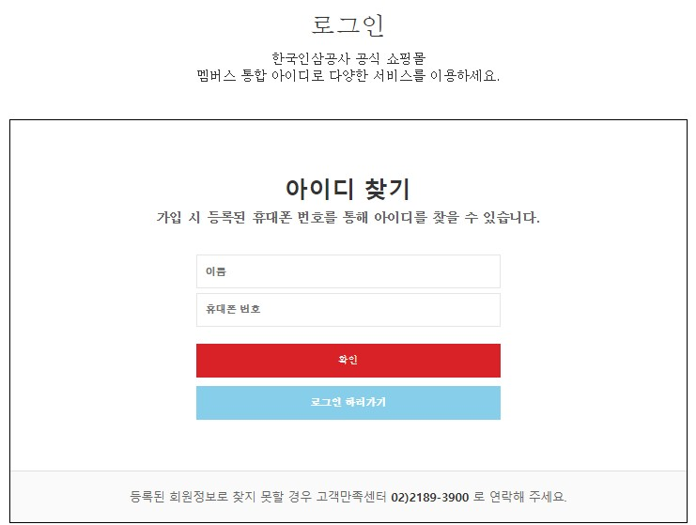
Login

Slide 19
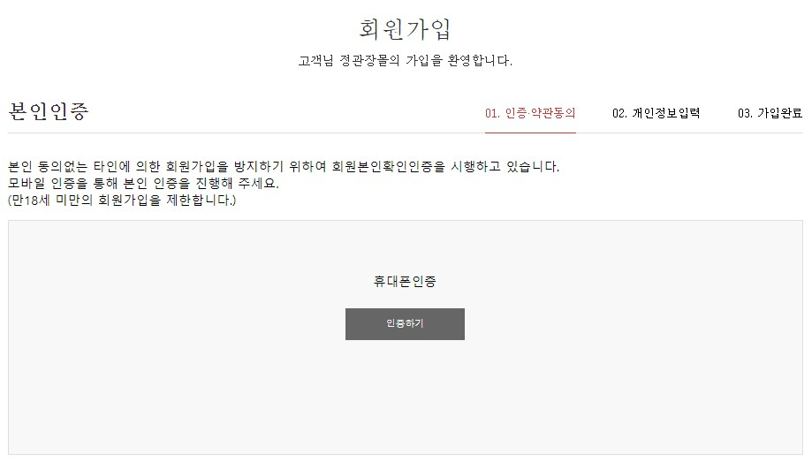
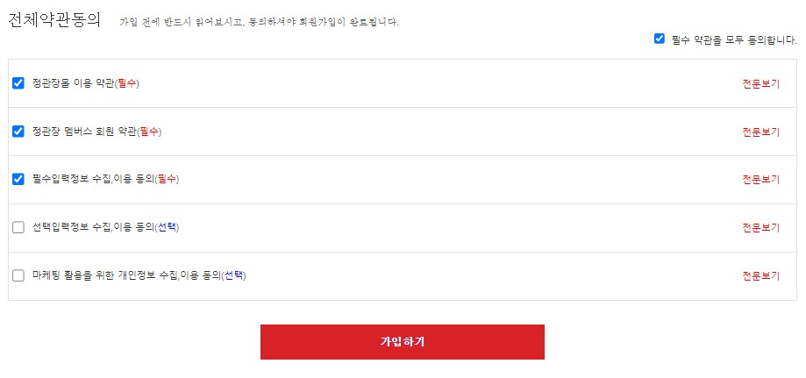
회원가입

Slide 20
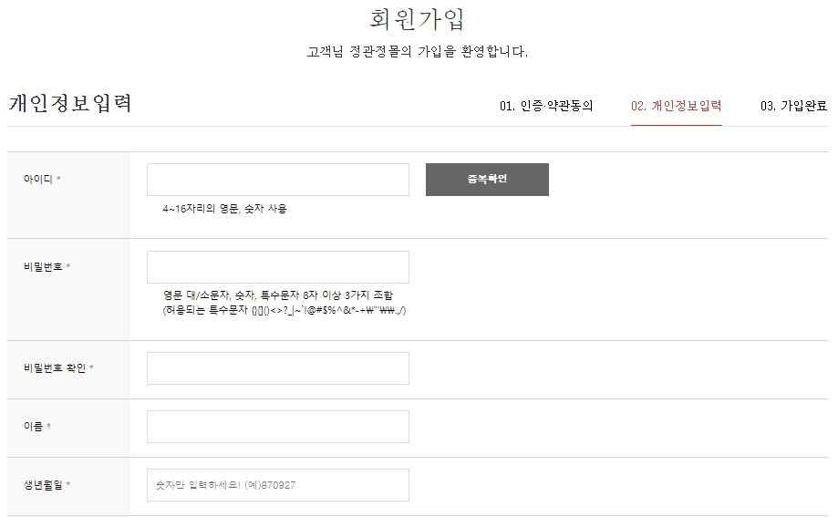
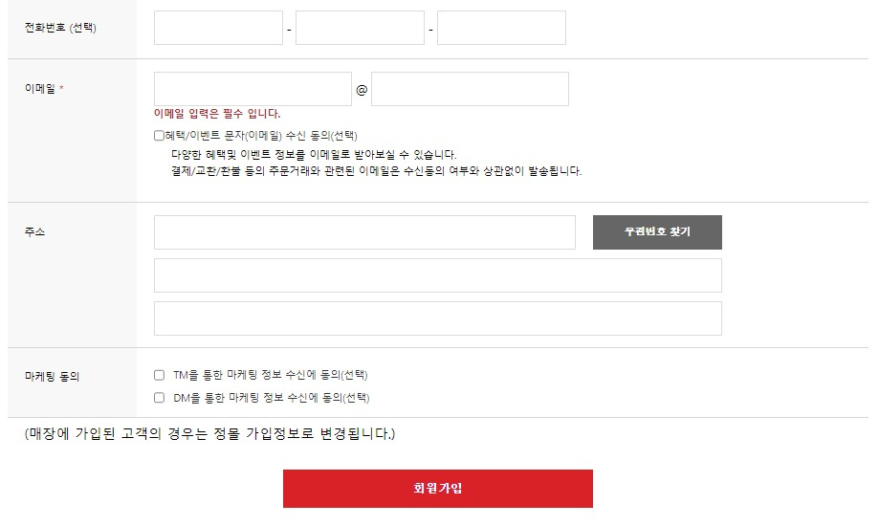
회원가입
아이디 중복확인
도로명주소 검색

Slide 21
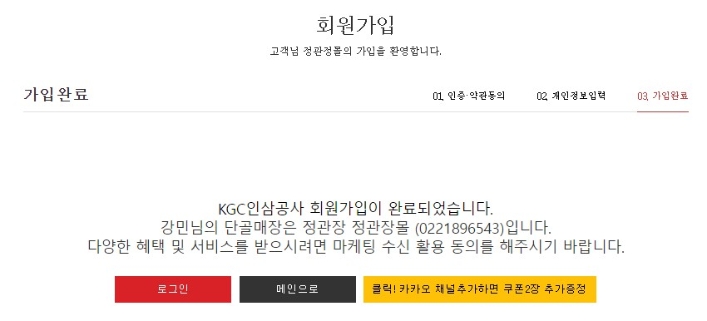
회원가입

Slide 22
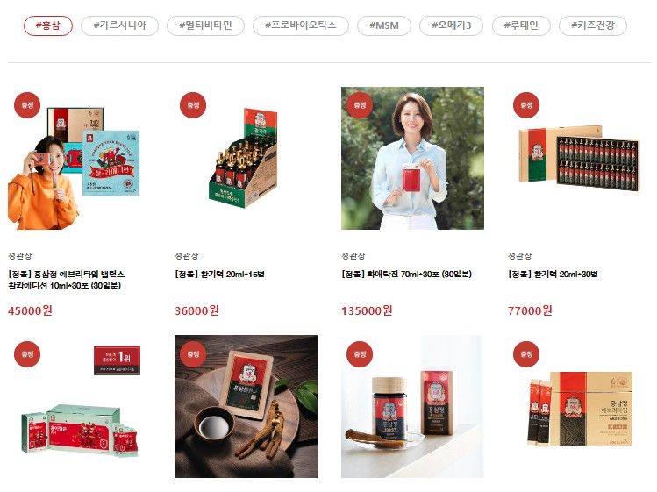
PRODUCT

Slide 23
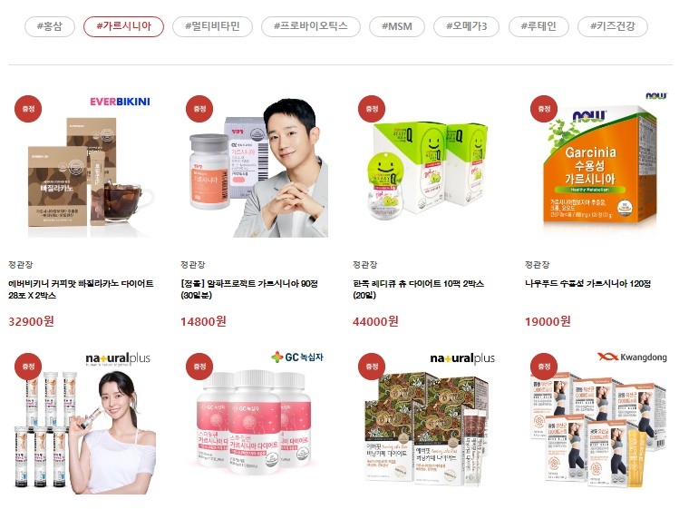
PRODUCT

Slide 24

PRODUCT

Slide 25
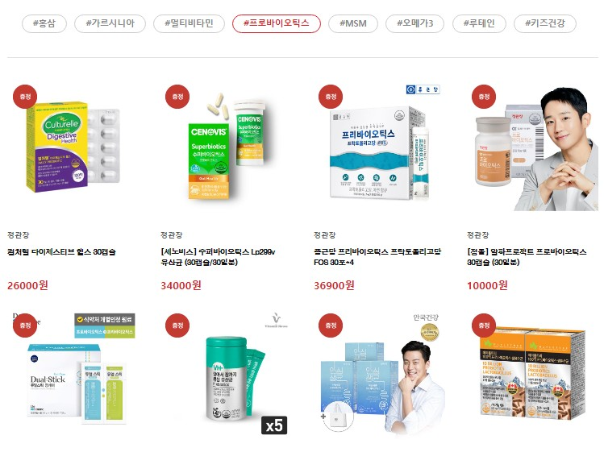
PRODUCT

Slide 26
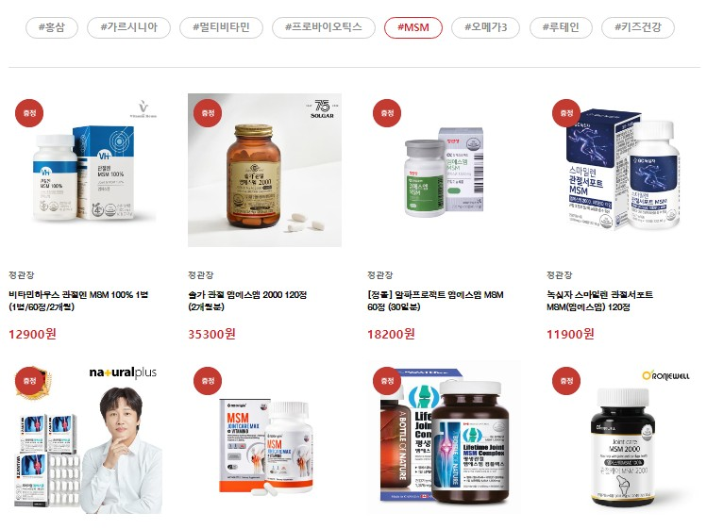
PRODUCT

Slide 27
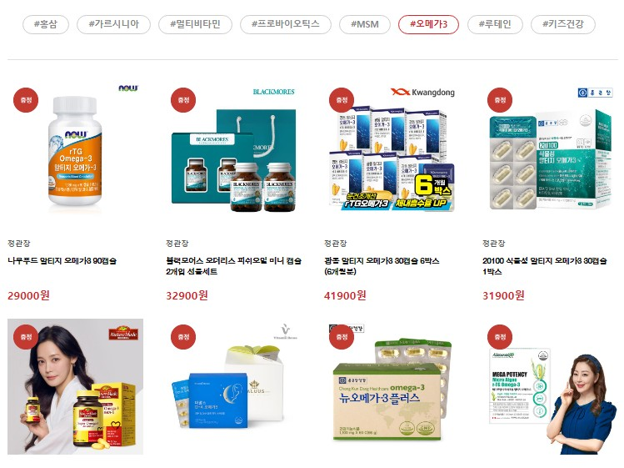
PRODUCT

Slide 28
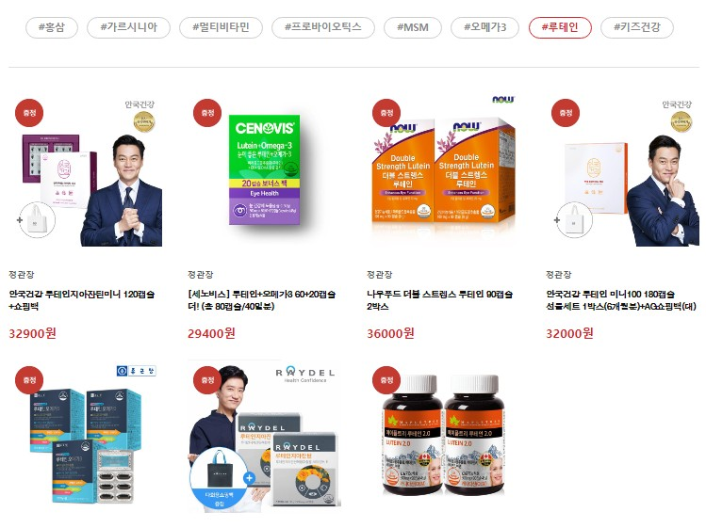
PRODUCT

Slide 29
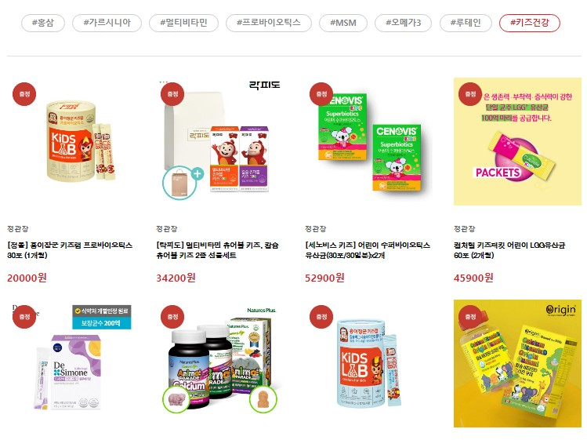
PRODUCT

Slide 30
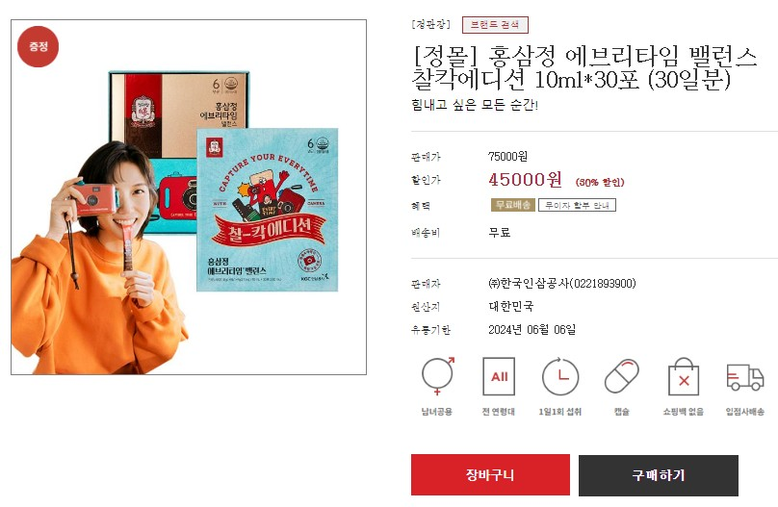
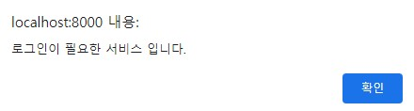
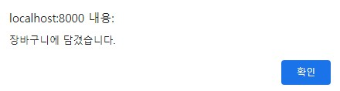
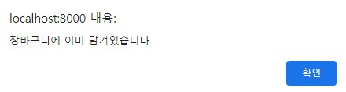
상세페이지
바로 구매

Slide 31
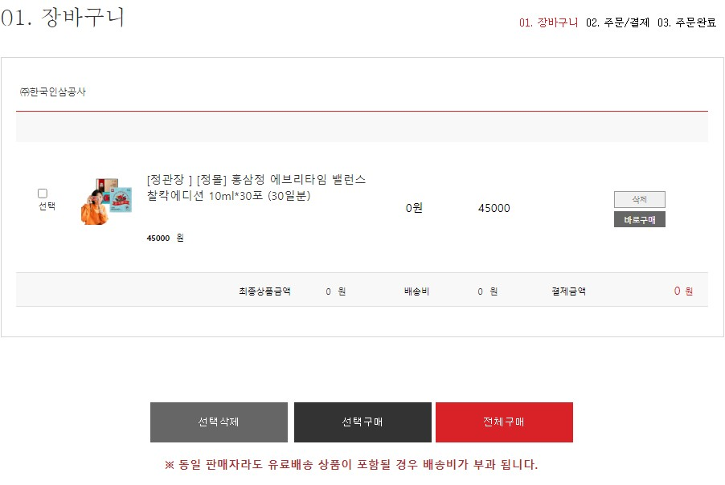
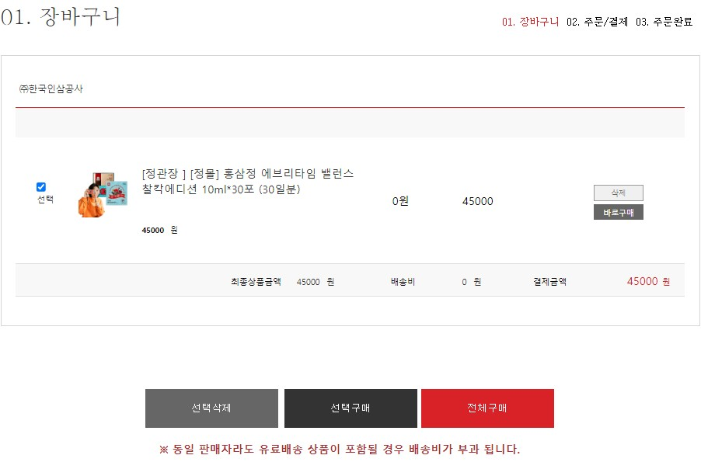
장바구니

Slide 32
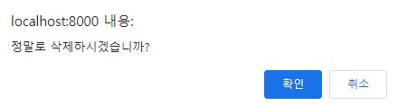
장바구니/삭제

Slide 33
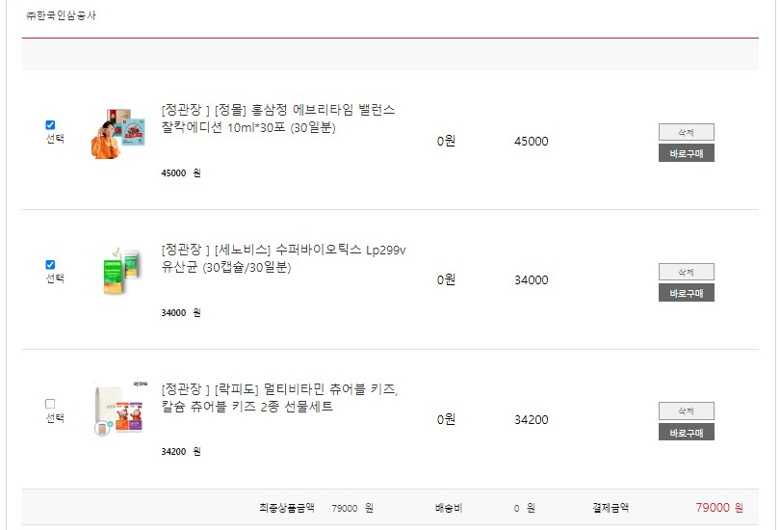
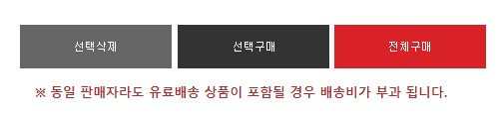
선택/전체 구매

Slide 34
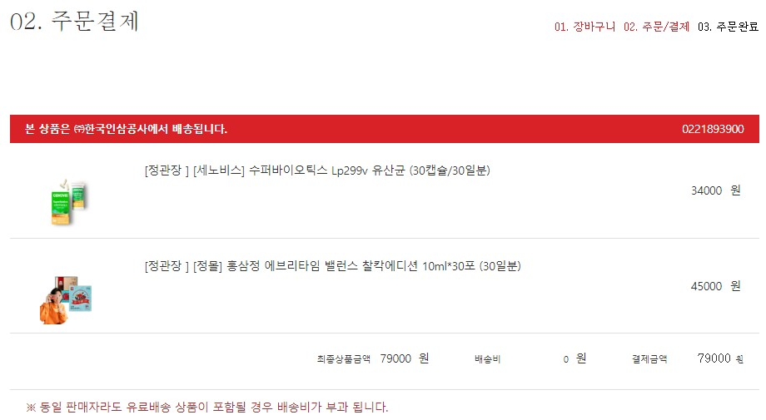
구매페이지

Slide 35
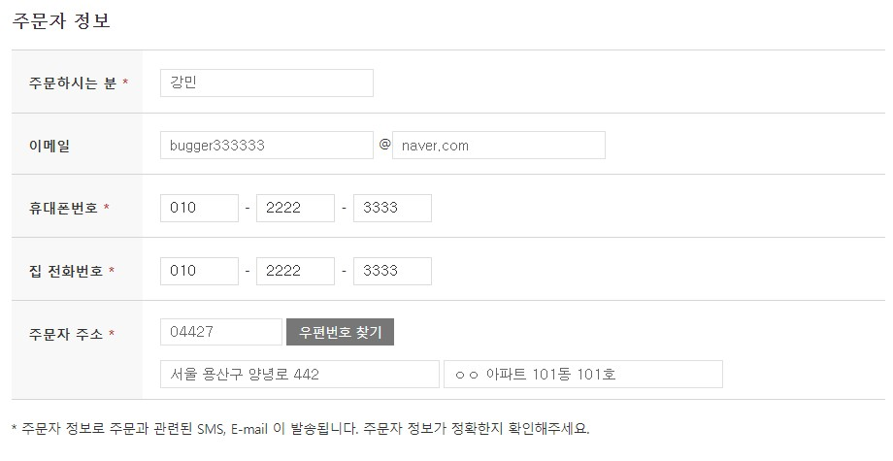
구매페이지
회원정보 불러와서 자동입력

Slide 36
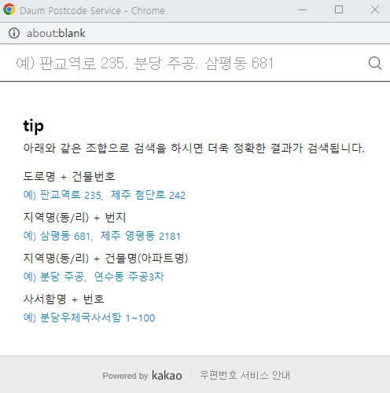
구매페이지

Slide 37
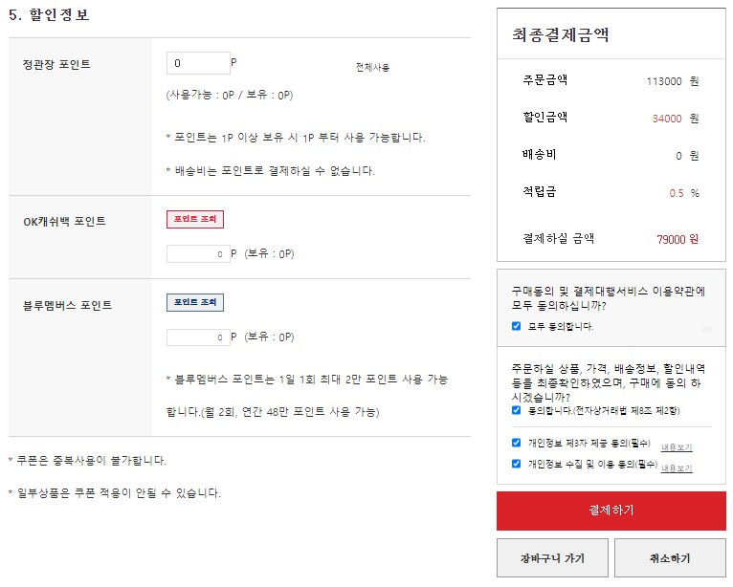
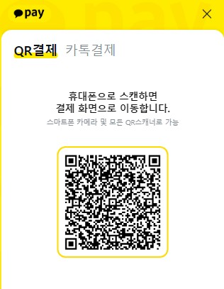
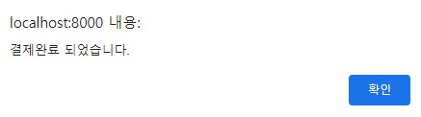
구매페이지
카카오페이 결제

Slide 38
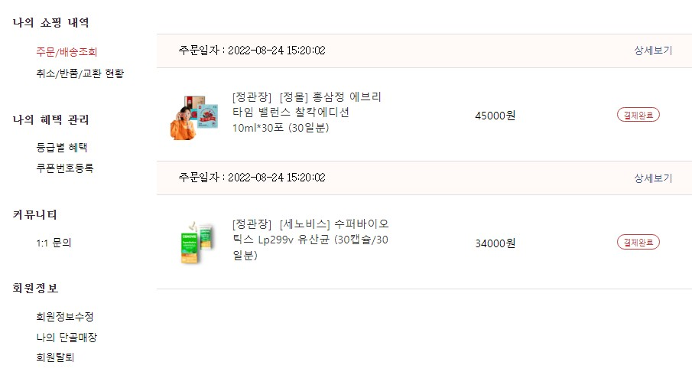
구매정보 확인
결제 완료 후 마이페이지로 이동

Slide 39
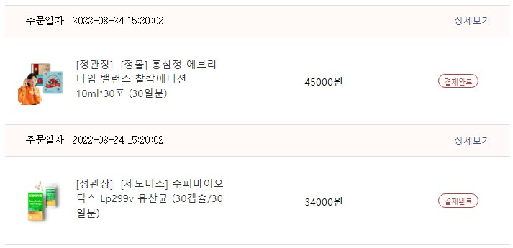
구매정보 확인

Slide 40
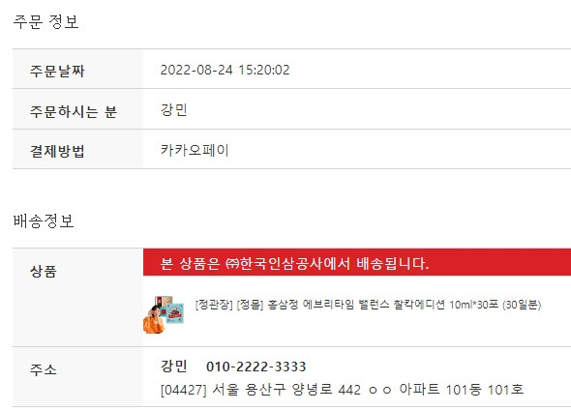
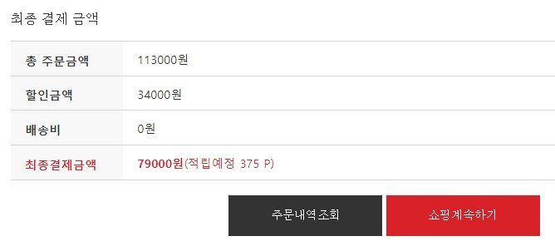
구매정보 상세보기

Slide 41
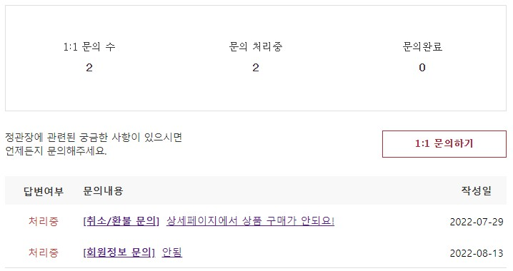
1:1 문의

Slide 42
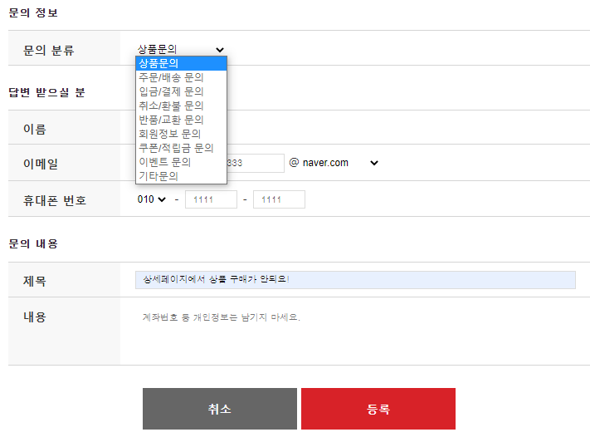
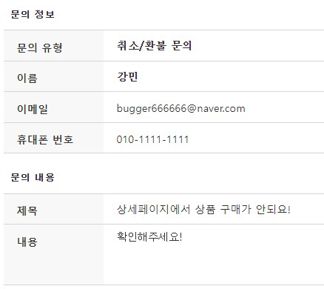
1:1 문의

Slide 43
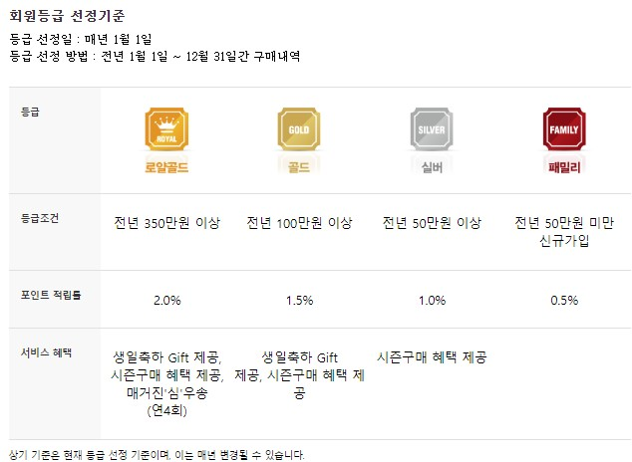
등급별 혜택

Slide 44
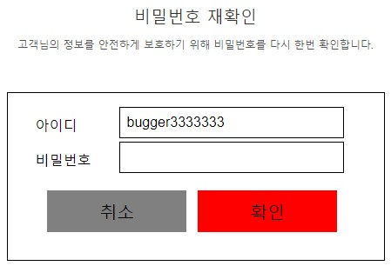
회원정보 수정, 회원탈퇴 시

Slide 45
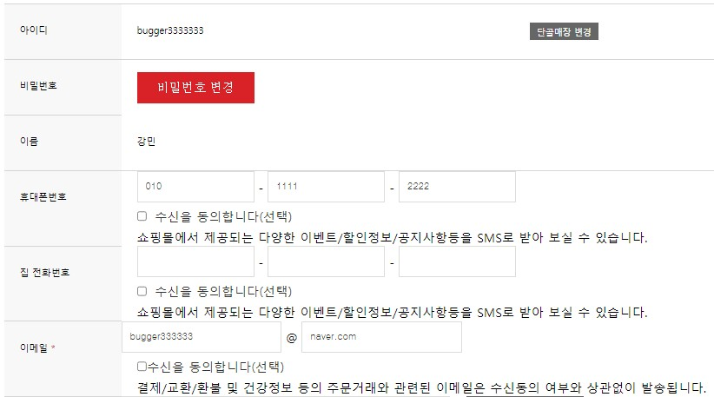

회원정보 수정

Slide 46



회원 탈퇴

Slide 47

고객센터

Slide 48

고객센터

Slide 49

고객센터

Slide 50


고객센터

Slide 51

고객센터

Slide 52

공지사항

Slide 53
감사합니다!

